Slide 1
Einführung in JavaScript
Autor: daniel.garavaldi@bzz.ch

Slide 2



Aufgaben von JavaScript
Aufbau
Aussehen
Verhalten

Slide 3
Fakten über JavaScript
JavaScript ist eine objektorientierte Programmiersprache (OOP).
JavaScript ist die einzige Programmiersprache für Webclients (Frontend).
JavaScript und Java sind zwei verschiedene Sprachen und unterscheiden sich wesentlich!
Beliebte Frontend-Frameworks (z.B. jQuery, Angular, React, Vue.js) bauen auf JavaScript.
JavaScript dient seit 2009 auch zur serverseitigen Programmierung (Backend z.B. Java, PHP, Python, C#, Node.js).
Notes:
JavaScript ist eine objektorientierte Programmiersprache (OOP).
Das bedeutet, dass die JS die Realität in Objekten kapseln oder abstrahieren kann. wir werden das Thema objektorientiert hat nur teilweise anwenden.
JavaScript ist die einzige Programmiersprache für Webclients (Frontend).
Javascript ist die einzige Programmiersprache welche das Verhalten von Web clients verändern kann. einfache Beispiele sind die Validierung von Benutzereingaben. Dazu werden die Eingaben von Benutzern überprüft. am anderen Ende könnte web-basierte Games erwähnen, welche Animationen und die User Interaktionen steuern.
JavaScript und Java sind zwei verschiedene Sprachen und sie unterscheiden sich wesentlich!
Professionelle Web-Frontend Frameworks wie Angular, React und Vue.js bauen auf JavaScript auf und verwenden diese auch zum Programmieren.
Seit dem Release von Node.js im 2009 dient JavaScript auch für die serverseitige Programmierung (Backend). Dieses Thema betrachten wir im Detail in den späteren Informatik-Modulen an, wenn Sie unter anderem mit Datenbanken arbeiten werden.

Slide 4
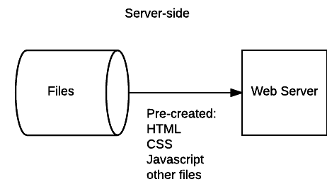
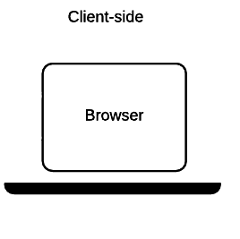


Client-Server-Modell
https://developer.mozilla.org/en-US/docs/Learn/Server-side/First_steps/Client-Server_overview

Slide 5
Versionen
1995 – Netscape (Firma + Browser) entwickelt LiveScript (by Brendan Eich und Co.)
1997 – ECMAScript1 herausgegeben (Release)
2009 – Release von ECMAScript5 (ES5): Älteres (Legacy) aber verbreitetes JavaScript (z.B. Foren, Blogs, Beispielen).
Ab 2015 – in jährlicher Kadenz wird ECMAScript2015 (ES2015 – ES6) bis ECMAScript2020 (ES2020 – ES10).

Slide 6
Setup von JavaScript
Autor: daniel.garavaldi@bzz.ch

Slide 7
Setup
Entwicklungsumgebung (sog. IDE), z.B. Webstorm, Visual Code. DreamWeaver ist nicht empfehlenswert.
Browser (z.B. Chrome)
Konsole (Terminal bei Apple, CMD bei Windows) ähnlich der Webconsole
Node.js (aus praktischen Gründen)

Slide 8
Variablen und Konstanten in JavaScript
Autor: daniel.garavaldi@bzz.ch

Slide 9
Was sind Variablen und Konstanten?
Variablen und Konstanten können Sie sich als Speicher vorstellen, welcher angelegt wird, um Daten zu speichern.
Variablen: Inhalt kann gesetzt und immer wieder verändert werden (Redefinable: yes)
Konstanten: Inhalt kann nur EINMAL gesetzt und darf nicht mehr verändert werden (Redefinable: no)

Slide 10
Variablen mit let
Variablen: Werte können neu gesetzt werden
block-scope: Sichtbarkeit (engl. scope) ist limitiert auf einen Code-Block/-Bereich.
Möglichst viel verwenden, weil es tendenziell Fehler vermeidet und entspricht mehr modernen Programmiersprachen.

Slide 11
Konstanten mit const
Konstante: Werte können nur einmal gesetzt werden
sonst alles wie let

Slide 12
Variablen mit var
Variablen: Werte können neu gesetzt werden
function-scope: Sichtbarkeit (engl. scope) ist generell limitiert auf eine Funktion.
möglichst wenig verwenden, weil es zu unvorhergesehen Fehlern führen kann.
Häufigste Anwendung für globale Variablen.

Slide 13
Syntax
Richtig:
Falsch:
let firstName;
let _firstName;
let firstName2;
let $firstName;
let first Name;
let first-Name;
let 2firstName;
let @firstName;

Slide 14
Schreibweisen
camelCase: let firstName;
PascalCase: let FirstName;
snake_case: const PERSON_SALUTATION;

Slide 15
Zusammenfassung
Keyword | Scope | Redefinable?
var | function-scope | ✅
let | block-scope | ✅
const | block-scope | 🚫

Slide 16
Datentypen in JavaScript
Autor: daniel.garavaldi@bzz.ch

Slide 17
Einfache Datentypen (primitive data types)
String (Zeichenkette)
Number (Zahl, Dezimalzahl)
Boolean (Wahrheitswert)
Undefined (nicht definiert)
Null (nicht existent)

Slide 18
if-then-else in JavaScript
Autor: daniel.garavaldi@bzz.ch

Slide 19
Wozu?
if-then-else Statements überprüfen Bedingungen und steuern den Programmfluss.
Die Bedingungen sind entweder TRUE oder FALSE (Boolean).

Slide 20
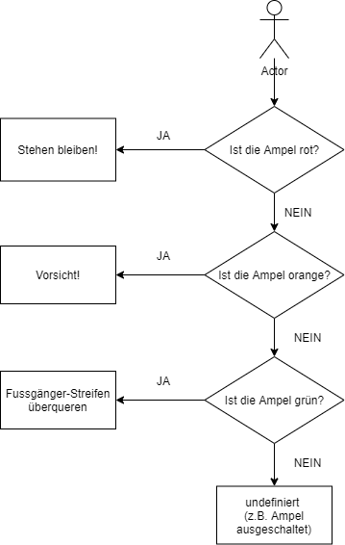
Beispiel aus dem Alltag
Notes:
Ampel als Analogie aus dem Alltag:
Eine Verkehrsampel regelt den Verkehrsfluss der Fahrzeuge + Fussgänger
Raute: Bedingungen (wahr oder falsch resp. true or false)
Rechtecke: Dinge/Verhalten welches ausgeführt wird.
Undefiniert: Ampel defekt oder es sind Bauarbeiten im Gange und eine andere Signalisation gilt.

Slide 21
Beispiel aus dem Alltag
if («Ist die Ampel rot?»){
«Stehen bleiben!»
}
else if («Ist die Ampel orange?»){
«Vorsicht!»
}
else if («Ist die Ampel grün?»){
«Fussgänger-Streifen überqueren»
}
else {
«undefiniert»
}
Notes:
Ampel als Analogie aus dem Alltag:
Eine Verkehrsampel regelt den Verkehrsfluss der Fahrzeuge + Fussgänger
Raute: Bedingungen (wahr oder falsch resp. true or false)
Rechtecke: Dinge/Verhalten welches ausgeführt wird.
Undefiniert: Ampel defekt oder es sind Bauarbeiten im Gange und eine andere Signalisation gilt.

Slide 22
Syntax
if (condition 1) {
//block code when condition 1 true
}
else {
//block code when all other conditions
//are false
}
Notes:
Wenn-Dann
Wenn-Dann-Sonst

Slide 23
Syntax
if (condition 1) {
//block code when condition 1 true
}
else if (condition 2) {
//block code when condition 2 true
}
else if (condition 3) {
//block code when condition 3 true
}
...
else {
//block code when all other conditions
//are false
}

Slide 24
Array in JavaScript
Autor: daniel.garavaldi@bzz.ch

Slide 25
Was ist ein Array?
Ein Array ist eine Variable, welche mehrere Datentypen als Liste speichern kann.
Über ein Index (Start immer bei 0) kann auf die Datentypen direkt zugegriffen werden.

Slide 26
Wozu Array?
Mit einem Array kann sehr leicht z.B. eine Liste mit Daten erstellt werden, welche anschliessend durchsucht und manipuliert werden kann.
Statt also z.B. für 10 Strings, 10 verschiedene Variablen zu verwenden, programmieren Sie eine Variable als Array, welche die 10 Strings speichert.

Slide 27
Syntax anhand von Beispielen
//Leeres Array, also keine Elemente
let namenArray = [];
//Array mit Strings
let namenArray = [ 'John', 'Bob', 'Mary’];
//leeres Array
let todoList = [];
//Array füllen
todoList[0] = "Waschen";
todoList[1] = "Einkaufen";

Slide 28
Loops in JavaScript
Autor: daniel.garavaldi@bzz.ch

Slide 29
Was ist ein Loop?
Ein Loop (Iteration, Schleife) erlaubt die Wiederholung von Programm-Sequenzen.
Jeder Loop hat eine Start- und Endbedingung.
Es gibt verschiedene Loop-Typen: for, while, do-while, for-in, for-of, forEach (Array)
Mit break (Abbruch) oder continue (Fortsetzung) kann der Ablauf des Loops beeinflusst werden.

Slide 30
Wozu ein Loop?
Loops erlauben eine effiziente Programmierung von Problemstellungen.
Loops vermeiden unnötige Programm-Wiederholungen.
Loops führen zu wartbaren und erweiterbaren Programmcode.

Slide 31
Syntax – for-Loop
//Array definieren mit 26 Kantonen
let kantone = ['Zürich', 'Bern’,…, 'Jura'];
//Arrays mit Index ausgeben (26-Zeilen Code)
console.log(kantone[0]);
console.log(kantone[1]);
console.log(kantone[2]);
console.log(kantone[3]);
//...
console.log(kantone[25]);

Slide 32
Syntax – for-Loop
//Array definieren mit 26 Kantonen
let kantone = ['Zürich', 'Bern’,…, 'Jura'];
//Gleiches Arrays mit for-Loop ausgeben
for(let i = 0; i < 26; i++) {
console.log(kantone[i]);
}
//Gleiche Ausgabe mit while
let i=0;
while(i<26){
console.log(kantone[i]);
i++;
}

Slide 33
Syntax – for-Loop
//Array definieren mit 26 Kantonen
let kantone = ['Zürich', 'Bern’,…, 'Jura'];
//Gleiche Ausgabe mit for..of
//(iterates over property values)
for (let kanton of kantone) {
console.log(kanton);
}
//Ausgabe nur der Indices mit for..in
// (iterates over property names)
for (let kanton in kantone) {
console.log(kanton);
}

Slide 34
Funktionen in JavaScript
Autor: daniel.garavaldi@bzz.ch

Slide 35
Was ist eine Funktion?
Eine Funktion kann man sich als „Verpackung für Programmcode“ vorstellen. Der Verpackung wird (i.R.) einen eindeutigen Namen vergeben (Funktionsnamen).
Die Funktion (verpackte Programmcode) wird durch die Verwendung des Funktionsnamen aufgerufen.
Einer Funktion können Parameter übergeben werden
Eine Funktion kann selber Daten zurückgeben.

Slide 36
Wozu Funktion?
Funktionen helfen sich wiederholenden Programmcode zu vermeiden. Das führt zu besseren wartbaren und leserlichen Programmcode.
Programmcode ist wartbarer, wenn dieser nur an wenigen Stellen in der Applikation geändert werden muss. Man vermeidet damit u.a. den sog. Spaghetticode.

Slide 37
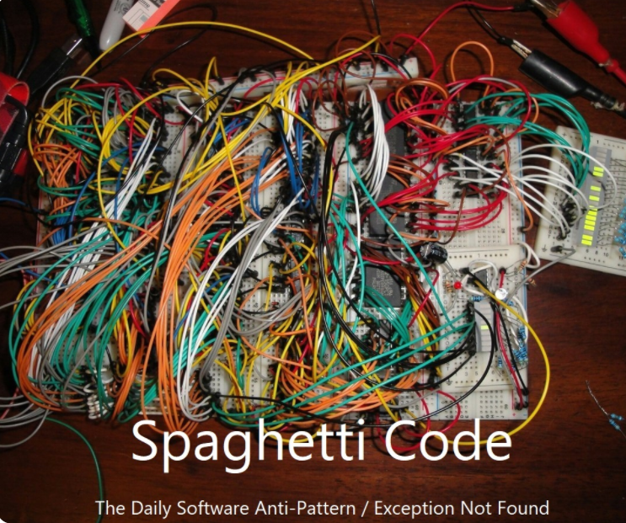
Spaghetti-Code

Slide 38
Funktionen in JavaScript (First-Class-Objects)
… können Variablen zugewiesen werden.
… können andere Funktionen beinhalten (sog. Closures).
… können Funktionen zu einem späteren Zeitpunkt aufrufen (z.B. Callback mit asynchroner Verarbeitung).
Notes:
In dem sind fast wie ein Schweizer Taschenmesser für die JavaScript-Programmierung

Slide 39
Syntax – function expression
//function expression: Funktionsname wird weggelassen
let greetUser = function () {
console.log('Welcome user!')
}
//Aufruf der Funktion
greetUser();

Slide 40
Syntax - function declaration
//function declaration: Funktionsname wird hinzugefügt.
function greetUser() {
console.log('Welcome user too!')
}
//Aufruf der Funktion
greetUser();

Slide 41
Syntax – Funktion mit Parameter und return
//Beispiel - Funktion MIT einem Parameter
function square (num) {
let result = num * num;
return result;
}
//Aufruf der Funktion mit Ausgabe des Resultats
console.log(`3 hoch 2 gibt: ${square(3)}`);

Slide 42
Syntax – Arrow function
//statt …
let greetUser = function{
console.log('Welcome user!')
}
//… Arrow-Funktion als Mehrzeihler (empfohlen)
let greetUser = () => {
console.log('Welcome user!')
}
//Aufruf der Arrow-Funktion
greetUser();

Slide 43
Syntax – Arrow function mit Parametern
//Statt …
let add = function(a,b){
return a + b;
}
//…Arrow-Funktion MIT Parametern
let add = (a,b) => {
return a + b;
}
//Aufruf von add und Ausgabe des Resultats
console.log(`${add(5,10)}`);

Slide 44
Objekte und Klassen in JavaScript
Autor: daniel.garavaldi@bzz.ch

Slide 45
Was ist ein Objekt?
Objekte sind Behälter (Container) für logisch zusammen gehörende Variablen/Konstanten (Eigenschaften) und Funktionen (Methoden) → Vorteil: bessere, nachvollziehbare Organisation von komplexen Programmcode
Ein Objekt organisiert Daten, kapselt Daten und Logik nach außen ab und bietet eine einfache Schnittstelle zu seinen Elementen über seinen Namen. → Vorteil: Komplexität wird aufgeteilt und verpackt in verschiedenen Behältern, um die Übersicht zu bewahren. Beispiel Auto: Motor ist ein Behälter, Autoelektronik ein weiterer Behälter usw.

Slide 46
Begriffe zur objektorientierten Programmierung
Drei Pfeiler der objektorientierten Programmierung (OOP): Kapselung (Verpackung, unser Fokus), Vererbung, Polymorphismus
Gekapselt werden Konstruktor(en) (Funktion welche beim Erzeugen des Objekts als erstes ausgeführt wird), Eigenschaften (engl. Properties), Methoden (alias Funktionen), Getter/Setter (Schnittstellen zum Auslesen und Setzen von Eigenschaften)
Instanz: erzeugtes Objekt
Klasse: Vorlage (Template) zum erzeugen eines Objekts

Slide 47
Objekte in JavaScript erzeugen
Objekte in JavaScript können auf mindestens drei Arten erzeugt werden
mit Objekt-Literale (Fokus)
mit Klassen (class, new, constructor) (ES6, Fokus)
mit JavaScript-Objekt Object

Slide 48
Object-Literal
//Definition
let person1 = {
firstName: "Hans",
lastName: "Muster",
gender: "männlich",
birthday: new Date("1973-11-30"),
getFullName(){
return `Ich heisse ${this.firstName} ${this.lastName}.`;
}
}
console.log(person1.getFullName());
//Ausgabe
Ich heisse Hans Muster.

Slide 49
Object-Literal
Frage:
Sind Object-Literal effizient, wenn ich 100 oder mehr verschiedene Objekte 'person' (Bsp. Kunden, Benutzer ... ) mit unterschiedlichen Eigenschaften erstellen möchte?
Antwort:
Nein! Abhilfe bieten Klassen (Vorlage, Template), um Objekte eines bestimmten Typs (programmtechnisch) mehrfach zu erstellen.

Slide 50
JavaScript-Klassen (Vorlage, Template, Blueprint)
Vorlage für Objekt Person
new Person (…)
Objekt person1
Objekt person2
Objekt person N

Slide 51
JavaScript-Objekte mit Klassen (Vorlage definieren)
/* Klasse */
class Person{
//Private field
profession = "No profession set!";
/* Konstruktor - erstellt das Objekt (sog. Instanz) */
constructor(firstName, lastName, birthday) {
//Properties - Eigenschaften/Attribute einer Klasse
this.firstName = firstName;
this.lastName = lastName;
this.birthday = birthday;
}
/* Methode (ähnlich wie Funktion) - kann Parameter haben */
getFullName(){
return `${this.firstName}, ${this.lastName}.`
}
/* Getter - OHNE Parameter */
get profession(){
return `${this.profession}`;
}
/* Setter ohne return */
set profession(prof) {
this.profession = prof;
}
}

Slide 52
JavaScript-Objekte mit new und Klassennamen
//Definition
let person1 = new Person("Hans", "Muster", "männlich", "1973-11-30");
let person2 = new Person("Anna", "Muster", "weiblich", "2002-03-01");
…
//Ausgabe
console.log(person1.getFullName());
console.log(person2.getFullName());
…

Slide 53
HTML Document Object Model
Autor: daniel.garavaldi@bzz.ch

Slide 54
Was ist das HTML-DOM?
Das HTML-Document Object Model, kurz HTML-DOM, ist eigentlich eine Schnittstelle (Interface, API = Application Programming Interface) auf das HTML-Dokument mit seinen Elementen.
In unserem Fall verwenden wir JavaScript als Programmiersprache.
Ein HTML-Dokument besteht grundsätzlich aus reinem Text, der zuerst vom Browser ausgelesen (sog. Parsing) wird.
In einem zweiten Schritt werden die einzelnen Elemente in einer Baumstruktur als Unterobjekte des window-Objekts dargestellt (sog. Rendering).
Mit JavaScript kann jedes beliebige Element im Elementbaum …
angesprochen und manipuliert (CRUD – Create Read Update Delete) werden
mit Anwenderereignissen (Events) verknüpft werden.

Slide 55
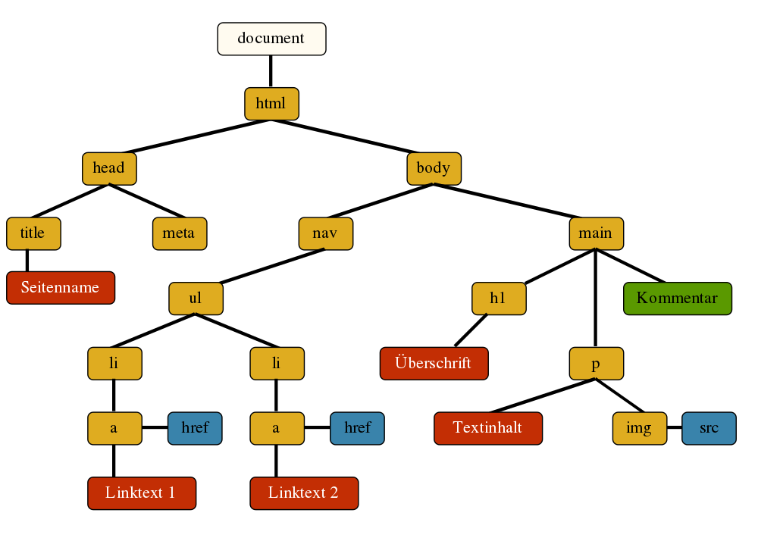
Aufbau des HTML-DOM

Slide 56
Wie wird auf das HTML-DOM zugegriffen?
getElementById: gibt das Element zurück, welches die angegebene id besitzt.
getElementsByName: gibt eine Liste von Elementen zurück, die dem name-Attribut entspricht.
querySelector: gibt das erste Element zurück, das dem angegebenen CSS-Selektor entspricht.
querySelectorAll: gibt eine Liste von Elementen zurück, die dem angegebenen CSS-Selektor entsprechen
getElementsByClassName: gibt eine Liste von Elementen zurück, die der angegebenen CSS-Klasse entspricht.
getElementsByTagName: gibt eine Liste von Elementen zurück, die dem Tag-Namen entspricht.

Slide 57
Was sind DOM-Events?
Ein DOM-Events sind Ereignisse, welche primär durch Benutzerinteraktionen ausgelöst werden.
Benutzerinteraktionen werden u.a. durch die Verwendung der Maus und der Tastatur ausgelöst.
Die DOM-Events erkennt man oft am Präfix on… (z.B. onclick, onkeypress usw.)
Eine komplette Liste von DOM-Events ist auf W3Schools zu finden. (https://www.w3schools.com/jsref/obj_events.asp)

Slide 58
JSON (JavaScript Object Notation)
Autor: daniel.garavaldi@bzz.ch
Bildungszentrum Zürichsee, Informatik für Mediamatiker EFZ

Slide 59
Agenda
Was ist JSON?
Welche Datentypen werden in JSON unterstützt?
Syntax von JSON mit Beispiel
Wie greife ich auf JSON-Daten zu?

Slide 60
Was ist das JSON?
JSON ("JavaScript Object Notation") definiert ein schlankes Datenformat, in dem Informationen wie Objekte, Arrays und sonstige Variablen in lesbarer Form gespeichert werden können.
Bei JSON handelt es sich um ein Textformat, das komplett unabhängig von Programmiersprachen ist.
Die Eigenschaften von JSON machen es zum idealen Format für Datenaustausch (z.B. Client/Server) und baut auf zwei Strukturen auf:
Name/Wert Paare (name/value) z.B. Schlüssel/Werte-Listen
geordnete Liste von Werten z.B. als Array (array), Vektor (vector), Liste (list) oder Sequenz (sequence)

Slide 61
Welche Datentypen werden in JSON unterstützt?
Einfache Datentypen (primitive datatypes): String (Zeichenkette), Number (Zahl, Dezimalzahl), Boolean (Wahrheitswert), undefined (nicht definiert), null (nicht existent)
Zusammengesetzte Datentypen: Arrays, Objekte (Built-in und eigene Objekte)

Slide 62
Syntax von JSON
In JSON müssen Schlüssel (Keys, Eigenschaften) als Strings in doppelte Anführungszeichen gesetzt werden.
Kommentare und (programmierte) Funktionen sind nicht erlaubt

Slide 63
Beispiele von JSON Daten
let lernender = {
"studentid" : 101,
"firstname" : "Hans",
"lastname" : "Muster",
"BMS" : true,
"profession" : ["APPI", "MED", "REC"],
"betrieb" : {
"firma": "Beispiel AG",
"kontakt": "Frau Sowieso",
"email": "anna.sowieso@beispiel.ch"
},
}

Slide 64
Wie greife ich auf JSON-Daten zu?
Das globale JSON-Objekt erlaubt mit JavaScript sowohl
lesen (JSON.parse()) als auch
schreiben (JSON.stringify()) von JSON-Daten
Nach dem lesen von JSON-Daten kann mit der Punkt- und []-Notation auf die Eigenschaften resp. Array-Elemente zugegriffen werden

